Slide 1
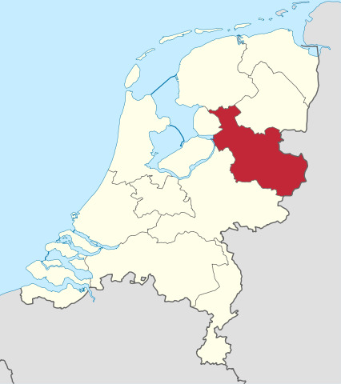
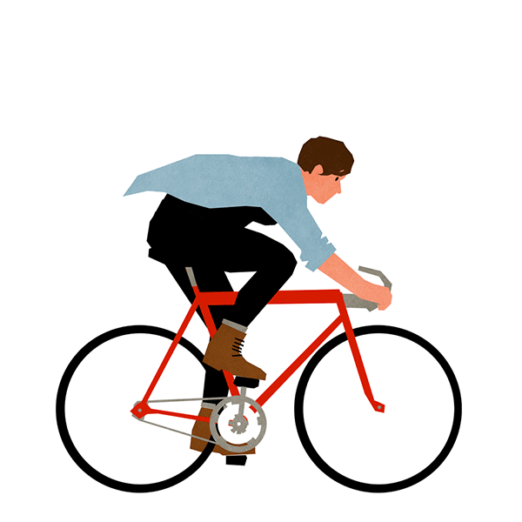
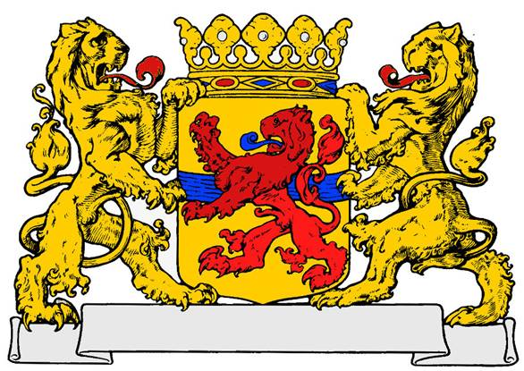
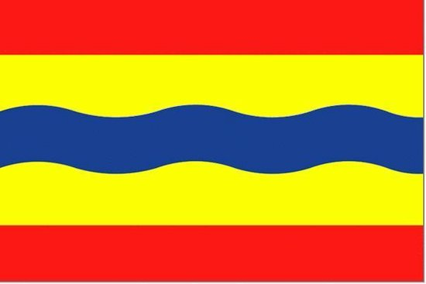
Wapen van Overijssel
Vlag van Overijssel
OVERIJSSEL
Wapen van Zwolle hoofdstad van Overijssel
Fietsen in Overijsel…is ook fietsen langs de IJssel. De IJssel is de enige van de grote rivieren die alleen maar door Nederland stroomt, dus niet door het buitenland. 127 km is hij lang als je over de dijken fietst. Let wel op: bij laag water gaat dat allemaal wel goed, maar bij hoog water is dat maar de vraag! Bij Deventer kan het verschil wel 6 meter bedragen en dan lopen bij hoog water de kades onder. Niks te fietsen dan!

Slide 2
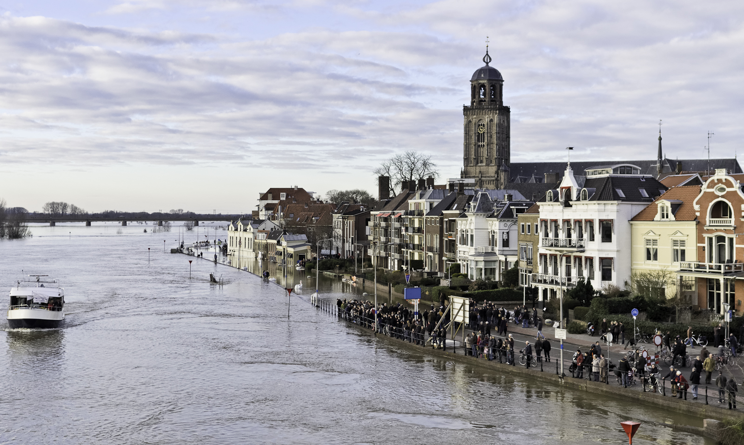
Deventer met ondergelopen kade

Slide 3
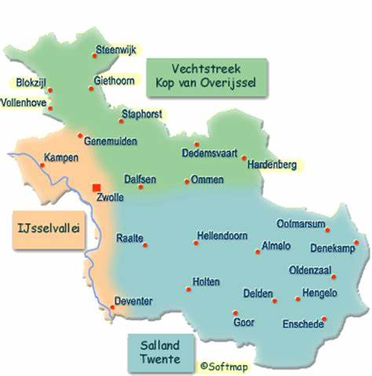
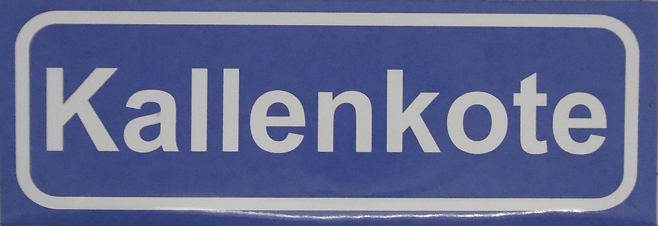
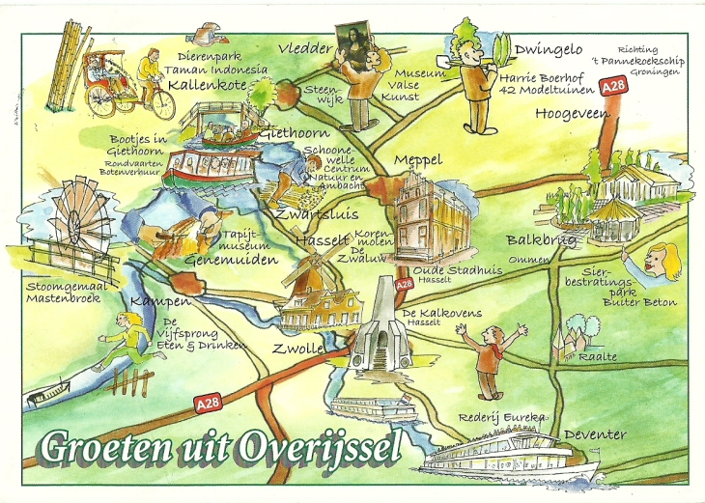
Ik fiets vandaag in de Kop van Overijssel en zie op de kaart de naam Kallenkote. Beetje vreemde naam en ik ben nieuwsgierig hoe dat er uit ziet:
Op mijn kaart “Groeten uit Overijssel” zie ik ook wat plaatsen uit Drenthe, maar Kallenkote, is daar een dierenpark? Dat wil ik zien!
Voordat ik wegga, kijk ik eerst op de kaart. Daar zie ik wat bijzonders: DE KOP van Overijssel! Wat is dat? De Kop van Overijssel. Bedenk eens wat er mee wordt bedoeld.
Had jij dat ook gezien? Met de kop van Overijssel bedoelt men het groene gebied in het noorden van de provincie De naam Vechtstreek komt niet van vechten, maar van een rivier De Vecht die in dat groene gebied stroomt.

Slide 4
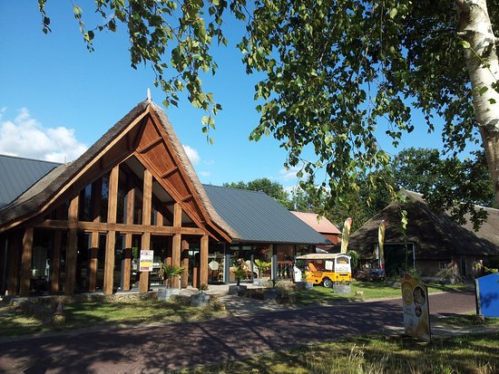
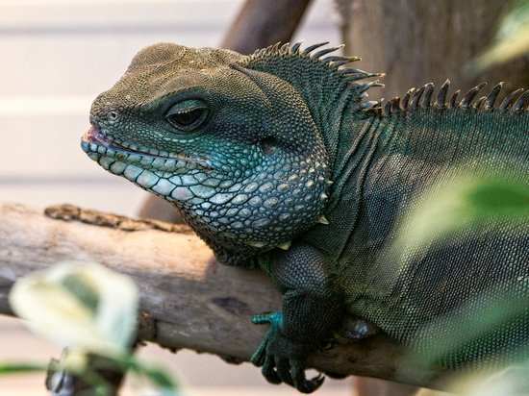
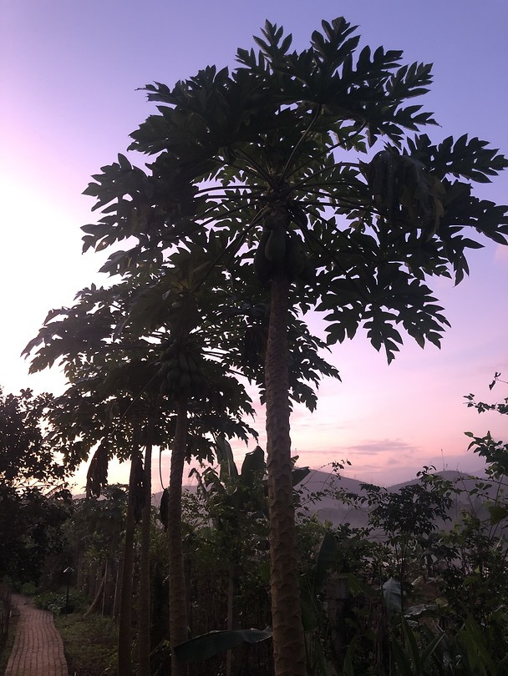
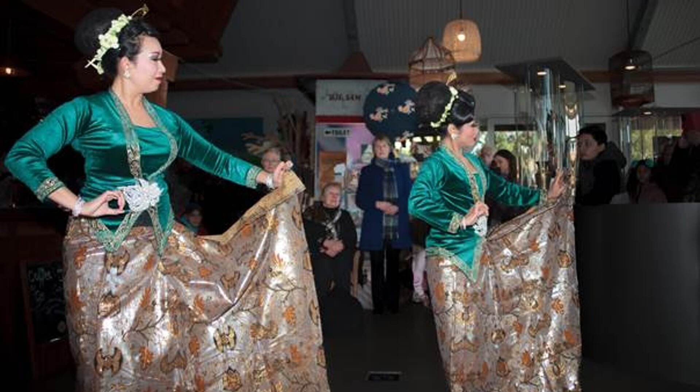
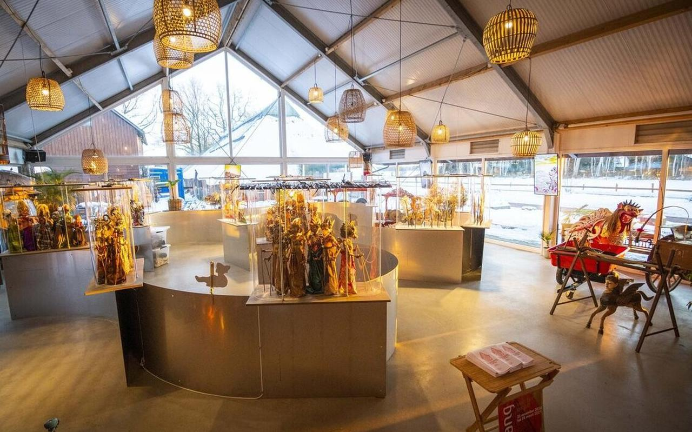
Ja, in Kallenkote kun je je plotseling in Indonesië wanen.
Het eerste wat ik zie als ik binnenloop bij de dierentuin zijn wajangpoppen. Die staan hier!
Ben ik nou in Overijssel? Ben ik in Kallenkote, precies op de grens van Overijssel en Drenthe?
Het lijkt wel hier wel het land
Indonesië

Slide 5
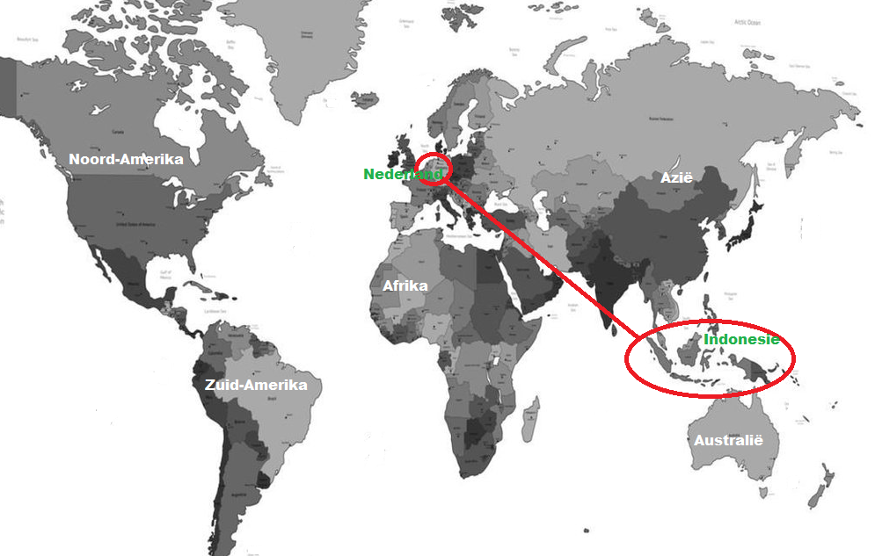
De Indonesische mensen kwamen in opstand tegen Nederland. Er ontstond zelfs oorlog om de Nederlanders weg te jagen. Slachtoffers van de koloniale tijd werden de mensen die in Nederlandse dienst hadden gewerkt. Zij hoorden niet meer bij de Indonesiërs en eigenlijk ook niet bij de Nederlanders. Het gevolg was wel, dat veel Indonesiërs naar Nederland vertrokken en hier, vaak onder moeilijke omstandigheden, een nieuw leven hebben geprobeerd op te bouwen.
Dat was dus niet gemakkelijk, maar deze mensen hebben ons land wel verrijkt met hun achtergrond en hun prachtige Indonesische cultuur.
Een onderdeel van die cultuur zijn de WAJANGPOPPEN
Wat zijn wajangpoppen? / #BLOG | Bags & Batik (bagsandbatik.nl)
Indonesië was lange tijd onderdeel van Nederland. Dat wil zeggen: Nederland had het land ingenomen en Nederland was er de baas. Die tijd wordt de koloniale tijd genoemd en Indonesië was een kolonie van Nederland. In die koloniale tijd haalden we heel veel grondstoffen uit Indonesië en brachten die met (zeil)schepen naar Nederland. Wij zijn daar welvarend door geworden, maar de mensen in Indonesië waren er minder blij mee. De Nederlanders zorgden wel erg goed voor zichzelf, maar voor de inwoners van het prachtige Indonesië deden ze niet zoveel. Bovendien werden veel Indonesische mensen gebruikt als slaven en bedienden. Na de Tweede Wereldoorlog wilde men dat dan ook niet meer.
schoolplaat_wayang (indoshop.nl)
Klik op de hulpbladen en maak een memoryspel van de Wajangfiguren – ook dieren en achtergrond horen daarbij!

Slide 6
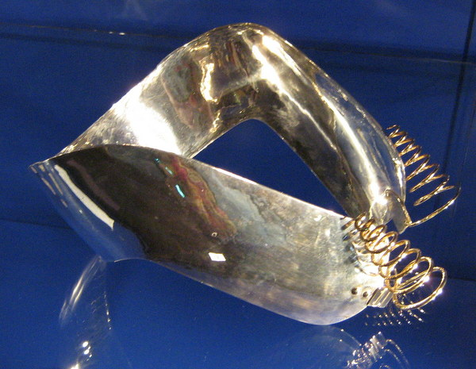
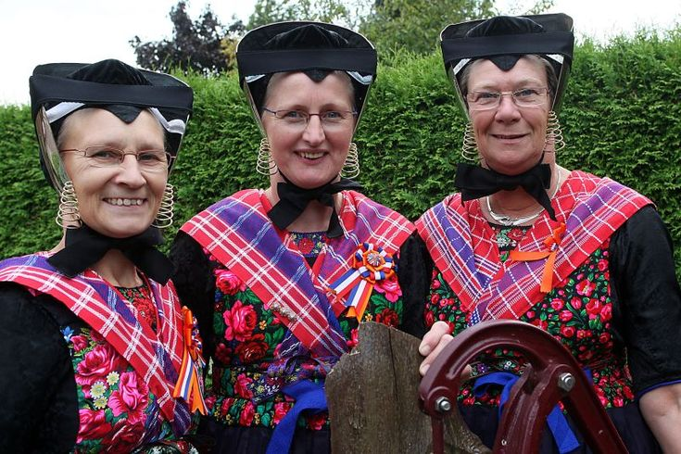
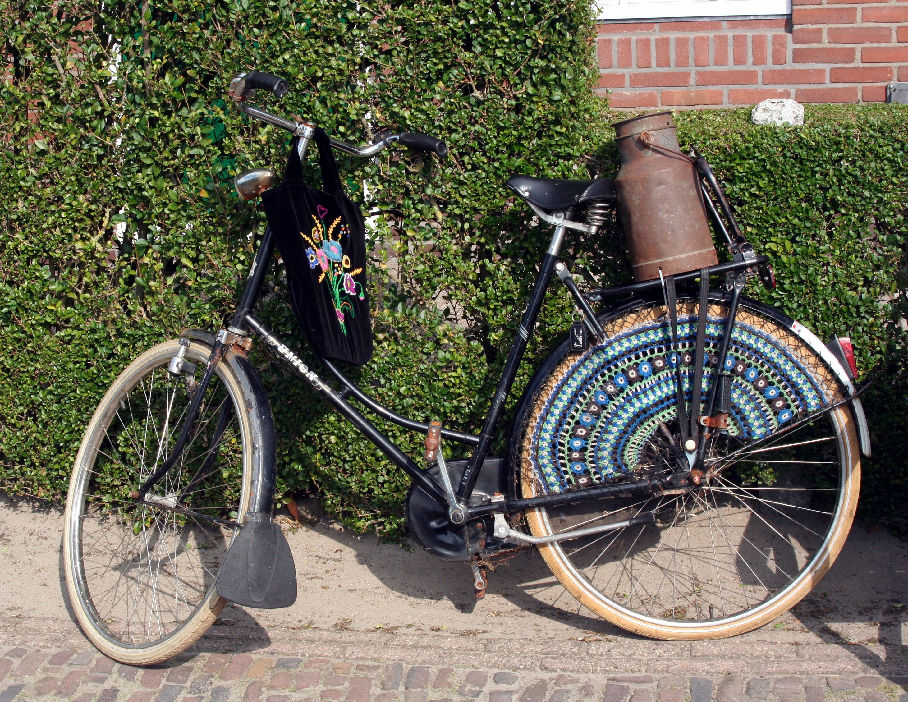
En van Kallekote naar Staphorst in de KOP van Overijssel… Hoeveel km. met de fiets is dat? Kijk op www.routenet.nl (wel de fietsroute nemen!)
Het “oorijzer” met de krullen, zoals die onder de muts wordt gedragen.
Hiernaast de kraplappen met bloemmotief. Meer weten? Kijk op: Klederdracht van Staphorst - Wikipedia
Staphorst staat nog altijd voor klederdrachten. Ze worden weliswaar minder gedragen dan vroeger, maar er zijn genoeg Staphorsters die ze nog altijd, zeker bij gelegenheden, dragen. Zelfs de fietsen zijn vaak versierd met kleurrijke spatschermen.
Schooltv: Klederdracht omdat het mooi is - Klederdracht uit Staphorst

Slide 7
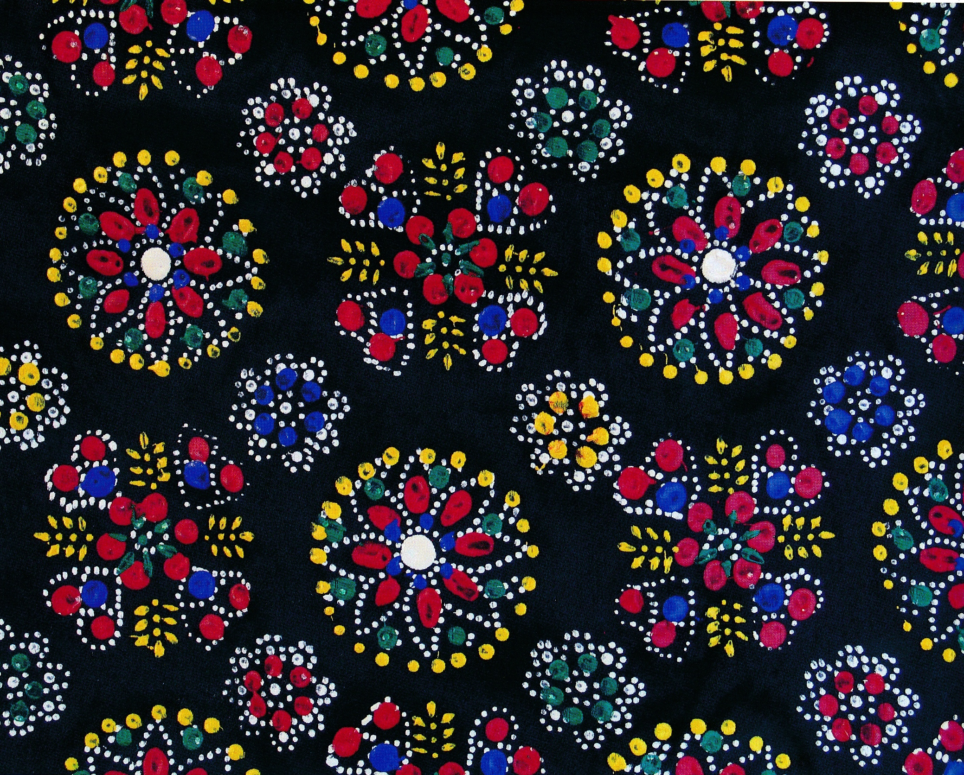
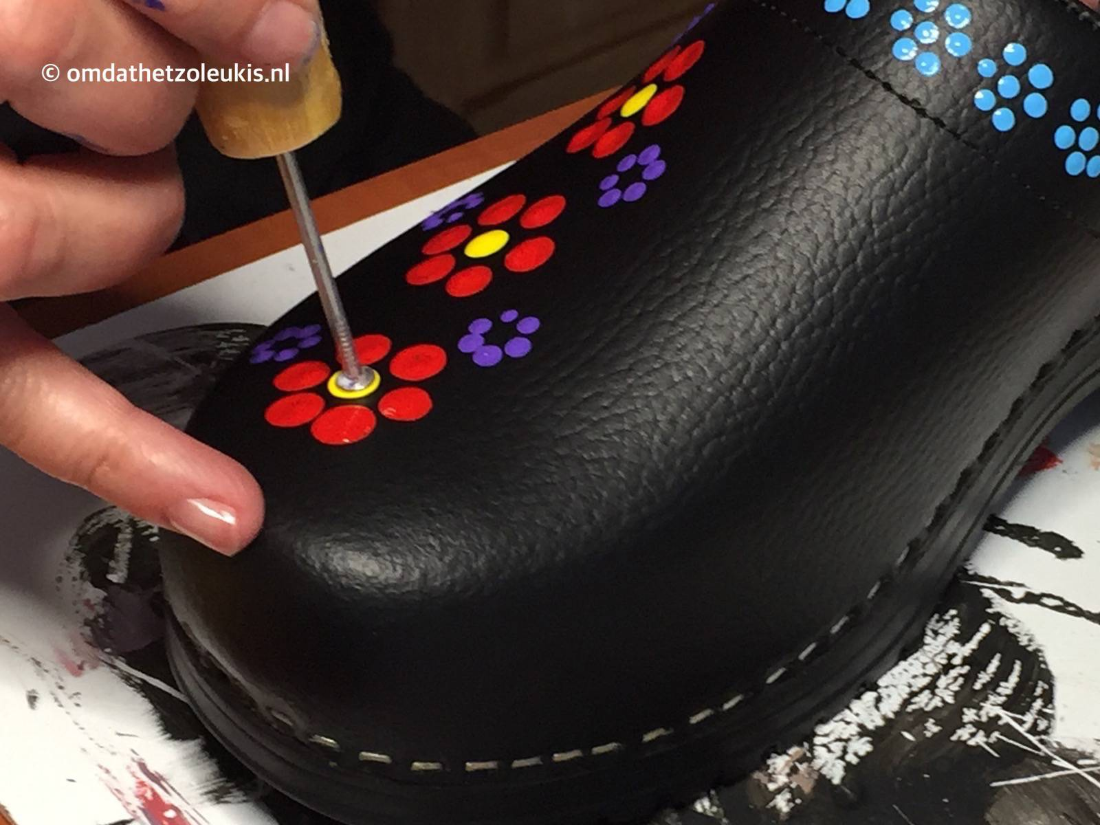
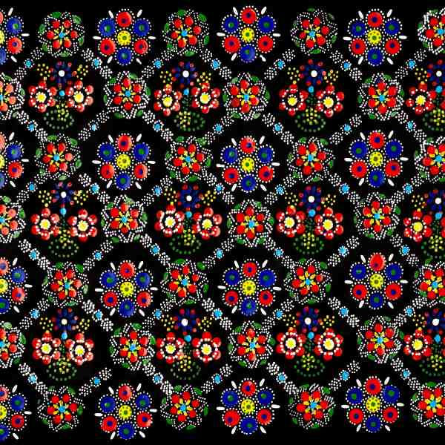
Fiets mee naar Staphorst
Maak zelf ook Staphorster Stipwerk! Gebruik een zwart vel papier. Maak stempels met behulp van een doorgezaagde bezemsteel. Gebruik verschillende spijkersoorten. Van “gewone” spijkers tot kopspijkers. Zie de afb. Maak het jezelf eerst niet te moeilijk! Gebruik acrylverf – geen waterverf. Bekijk het filmpje hiernaast en haal het bruikbare wat gezegd en getoond wordt, er uit. Gebruik je fantasie!
https://www.immaterieelerfgoed.nl/nl/page/3224/staphorster-stipwerk

Slide 8
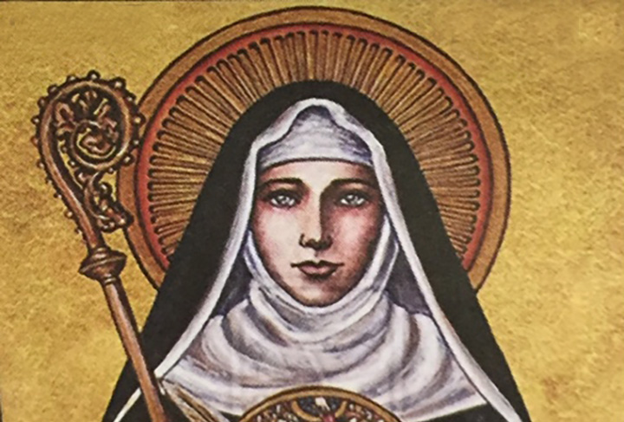
Nou, dat was in de KOP van Overijssel. Nu we het toch over KOP hebben…heeft Overijssel ook BEENTJES?
DE BEENTJES VAN SINT-HILDEGARD - Officiële NL trailer - YouTube
JAAAAA! Overijssel heeft De BEENTJES van SINT-HILDEGARD! De film werd gemaakt met de Twentse cabaretier Herman Finkers. Bekijk de trailer en praat er met je vader, moeder, juf of meester over de inhoud van de film!! Wat gebeurt hier en waarom in deze film die gaat over Jan en Gedda. En….. wie was Sint-Hildegard? Zoek dat eens uit!

Slide 9
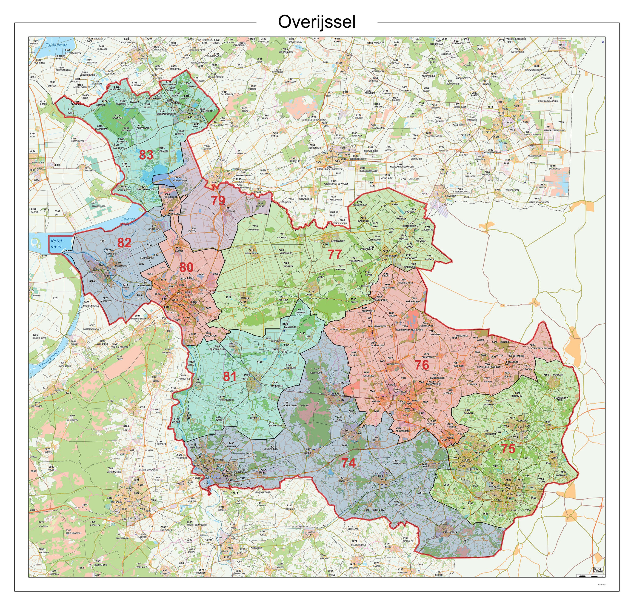
De Kop van Overijssel De Beentjes van Sint-Hildegard De Buik van Parijs in Overijssel
De Buik van Parijs blijkt, als je er naar toe fietst, een BISTRO in Zwolle te zijn. Wat is dat een BISTRO? Wat is een BRASSERIE? Wat is een BRUIN CAFÉ? Wat is een GRAND CAFÉ? Wat is een CAFETARIA? Wat is een SNACKBAR? Wat is een RESTAURANT? Wat is een HOTEL-RESTAURANT? Wat is een LUNCHROOM? Wat is een DRIVE-IN RESTAURANT? Ken je in jouw dorp of stad één van bovengenoemde eetgelegenheden? Maak er een foto van en laat die in de groep zien.
Smulpap Smulsmurf • Volledige Aflevering
De Kop-De Beentjes-De Buik en allerlei eetgelegenheden.Je kunt ze allemaal vinden in Overijsel. Daar moet je wel een neusje voor hebben om ze te vinden…. NEUS…..NEUS?? Hoeveel neuzen ken jij? Een wipneus zeker, maar weet jij er nog meer? Schrijf ze allemaal op die je kent!

Slide 10
?
Alle neuzen opgeschreven? Ook de NEUS van Overijssel?

Slide 11
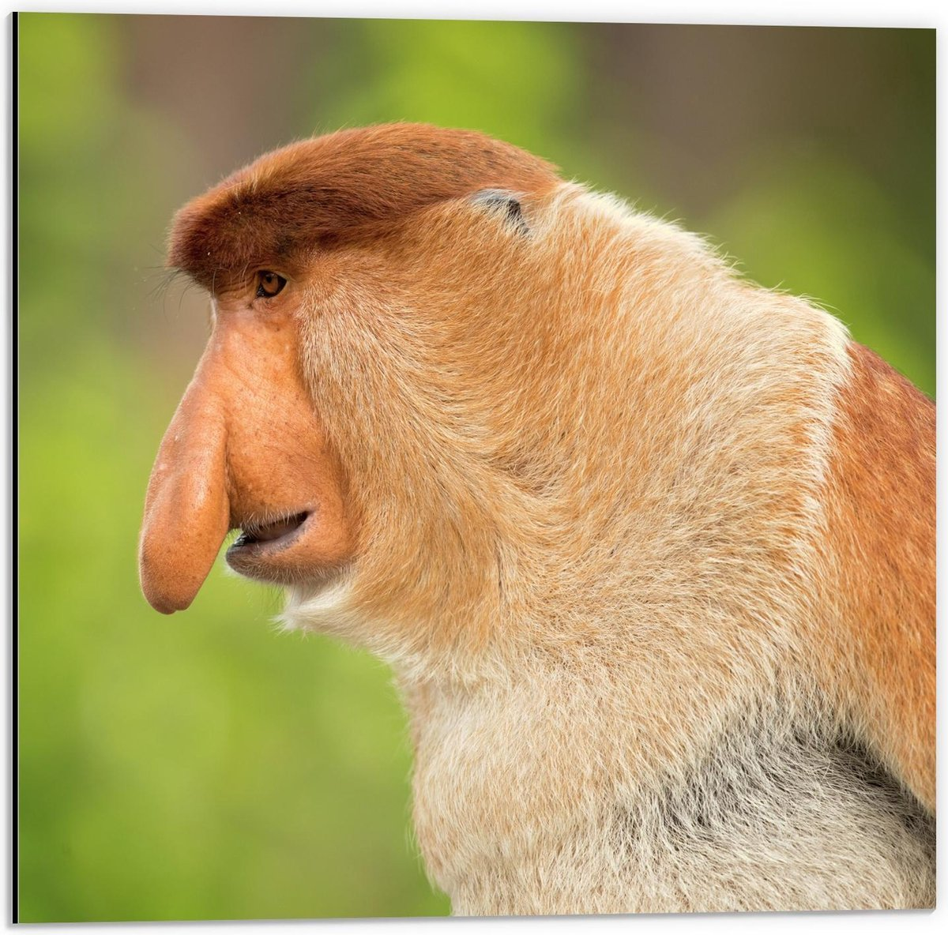
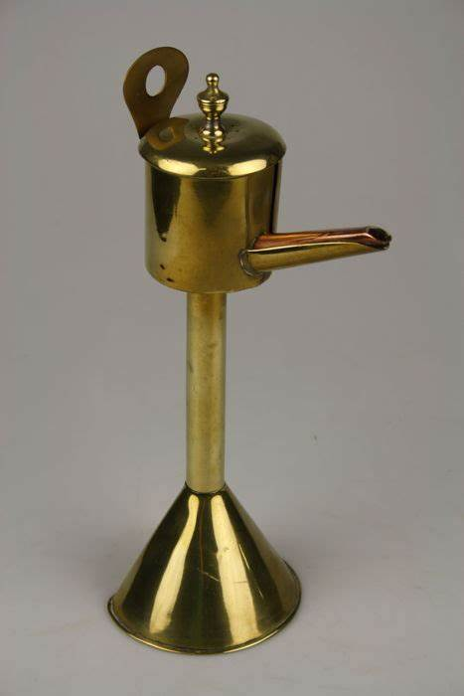
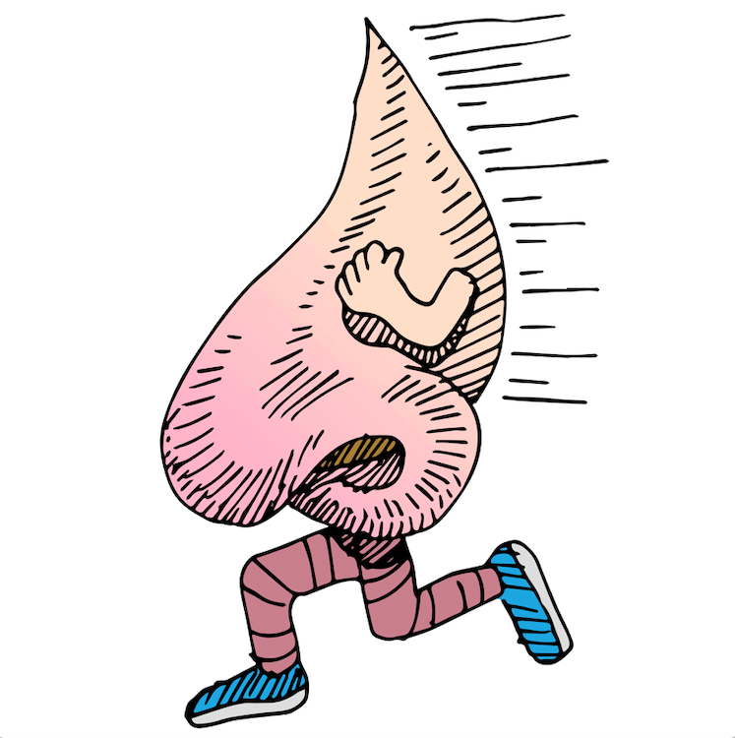
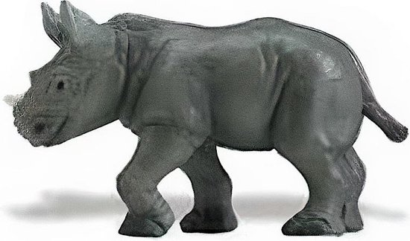
Praat met elkaar over de neuzen die je hier ziet. Je kunt ze ook opzoeken!
Wipneus
Feestneus
Neusaap
EN IN GRONINGEN OOK!
Wijsneus
DUSSSSSSS…………….
We gaan een WIESNEUS halen!!
Snotneus
OF, OM HET OP Z`N TWENTS TE ZEGGEN:
Loopneus
WIESNEUS!
Neushoorn
Elk kind in Twente hoort een Wiesneus te hebben!
Eigenlijk hoort elk kind in Drenthe ook een Wiesneus te hebben!

Slide 12
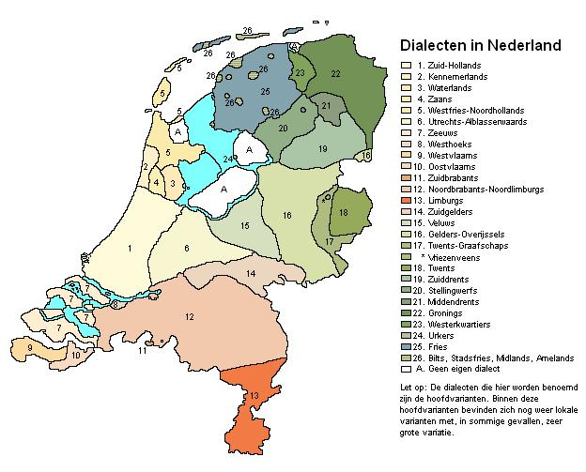
X Het Vriezenveens dialect is net weer een tikkie anders dan het Twents. Wat betekenen de uitspraken?
In Nederland spreken we Nederlands, logisch, of toch niet?
Nee, niet logisch…. We spreken Nederlands maar nog meer “ongeveer” Nederlands. Dat noemen we
DIALECT
1. Past op, ’n boeklapper is dood! 2. Bloond van köwlte. 3. In ’n jöllie wjään 4. Op ’n pokkel kwommen. 5. Proaten as nen kikkerd op ’n poompenblad
1. Wordt gezegd wanneer men teveel eet; letterlijk: pas op, de buiklapper is dood. 2. Blauw van de kou. 3. In de olie zijn, dronken zijn. 4. Een pak slaag geven. 5. In het wilde weg praten.
In welk gebied woon jij?
Welk dialect wordt daar gesproken?
1. n Döwkien vuur et blowden =
een doekje voor het bloeden’
2. Doe geitst met op et huusblieversköörtien =
jij gaat niet mee!’
We hebben 2 officiële talen: Nederlands en Fries, maar er zijn wel 600 dialecten in Nederland! Klik en zie de bekendste dialecten.
We waren in Enschede en het dialect is daar……..

Slide 13
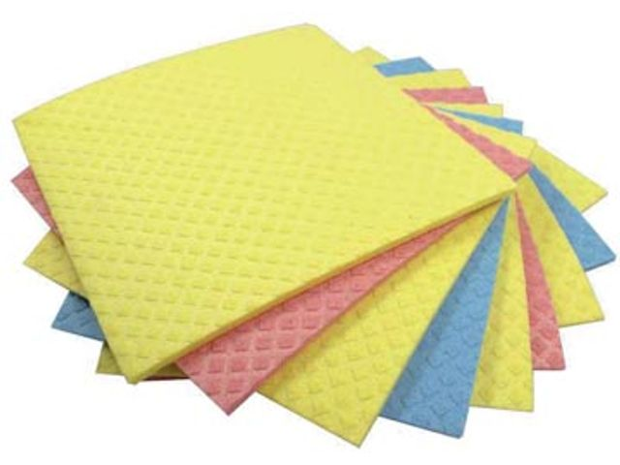
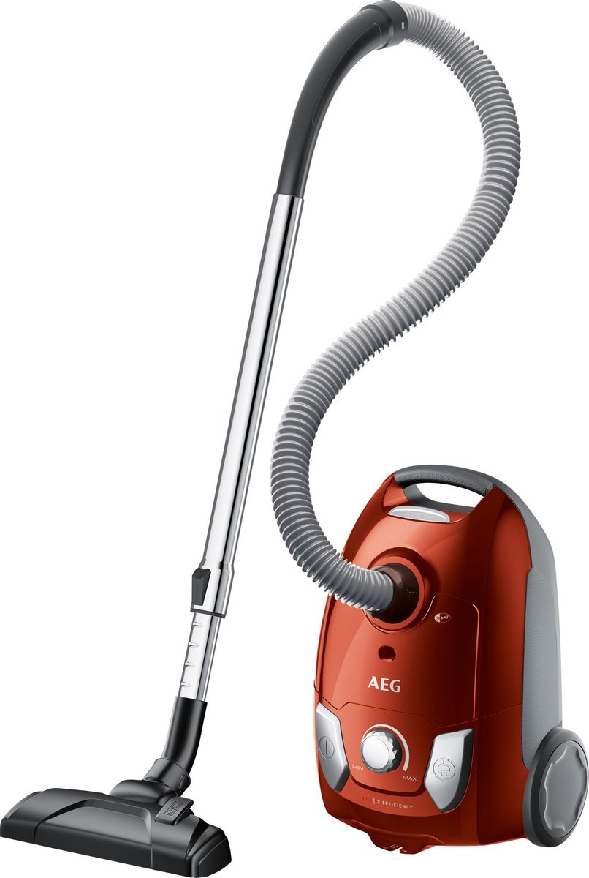
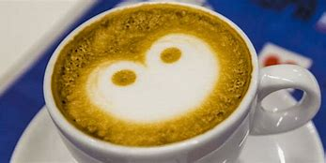
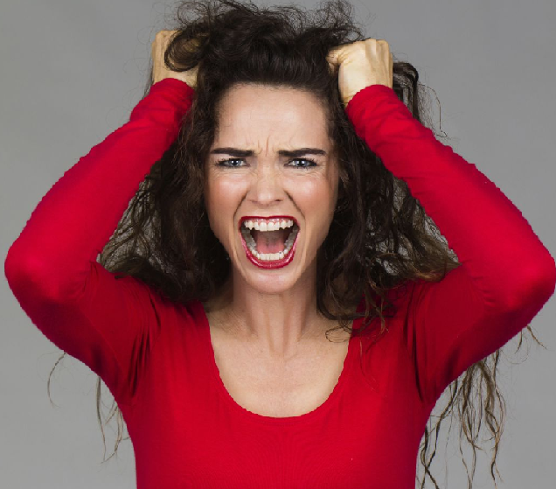
1. Skottelslet
In Nederland komen dus veel dialecten voor. Sommige mensen vinden dat maar niets en zij willen dat je “gewoon Nederlands” spreekt. Wij niet! Wij vinden dialect juist mooi! Het geeft aan waar je vandaan komt en daar mag je trots op zijn. Leuk, als er op je school of thuis ook dialect wordt gesproken!
Dialect uit?
Brabant
En het is?
Een vaatdoek!
2. Huulbaessem
Dialect uit?
Groesbeek Nijmegen
En het is?
Een stofzuiger!
3. Sjöddeköl
Dialect uit?
Maastricht
En het is?
Slappe koffie!
4. Glittergladiool
Iemand die een disco bezoekt
Wiesneus.nl | Speulenderwies Drents
Dialect uit?
Utrecht
En het is?
5. Kop verkeerd staan
Pageflip (wiesneus.nl)
Dialect uit?
Twente
En het is?
Chagrijnig zijn
https://cgtc.nl/?s=wiesneus

Slide 14
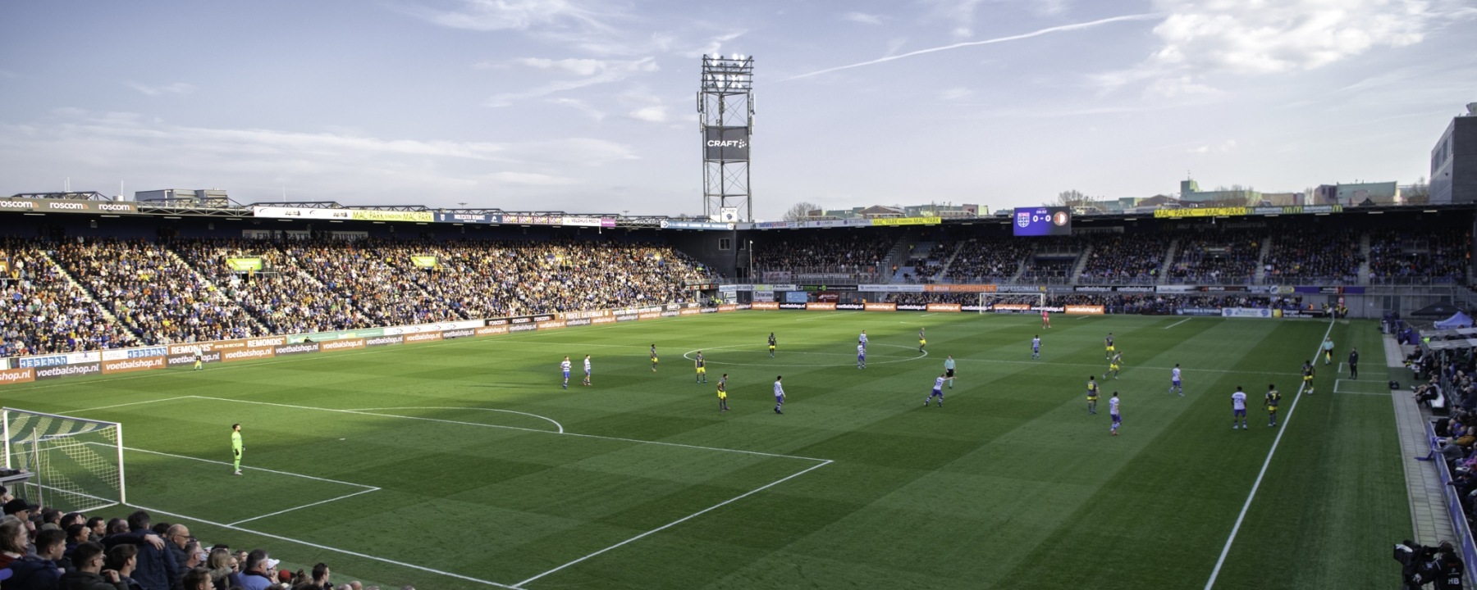
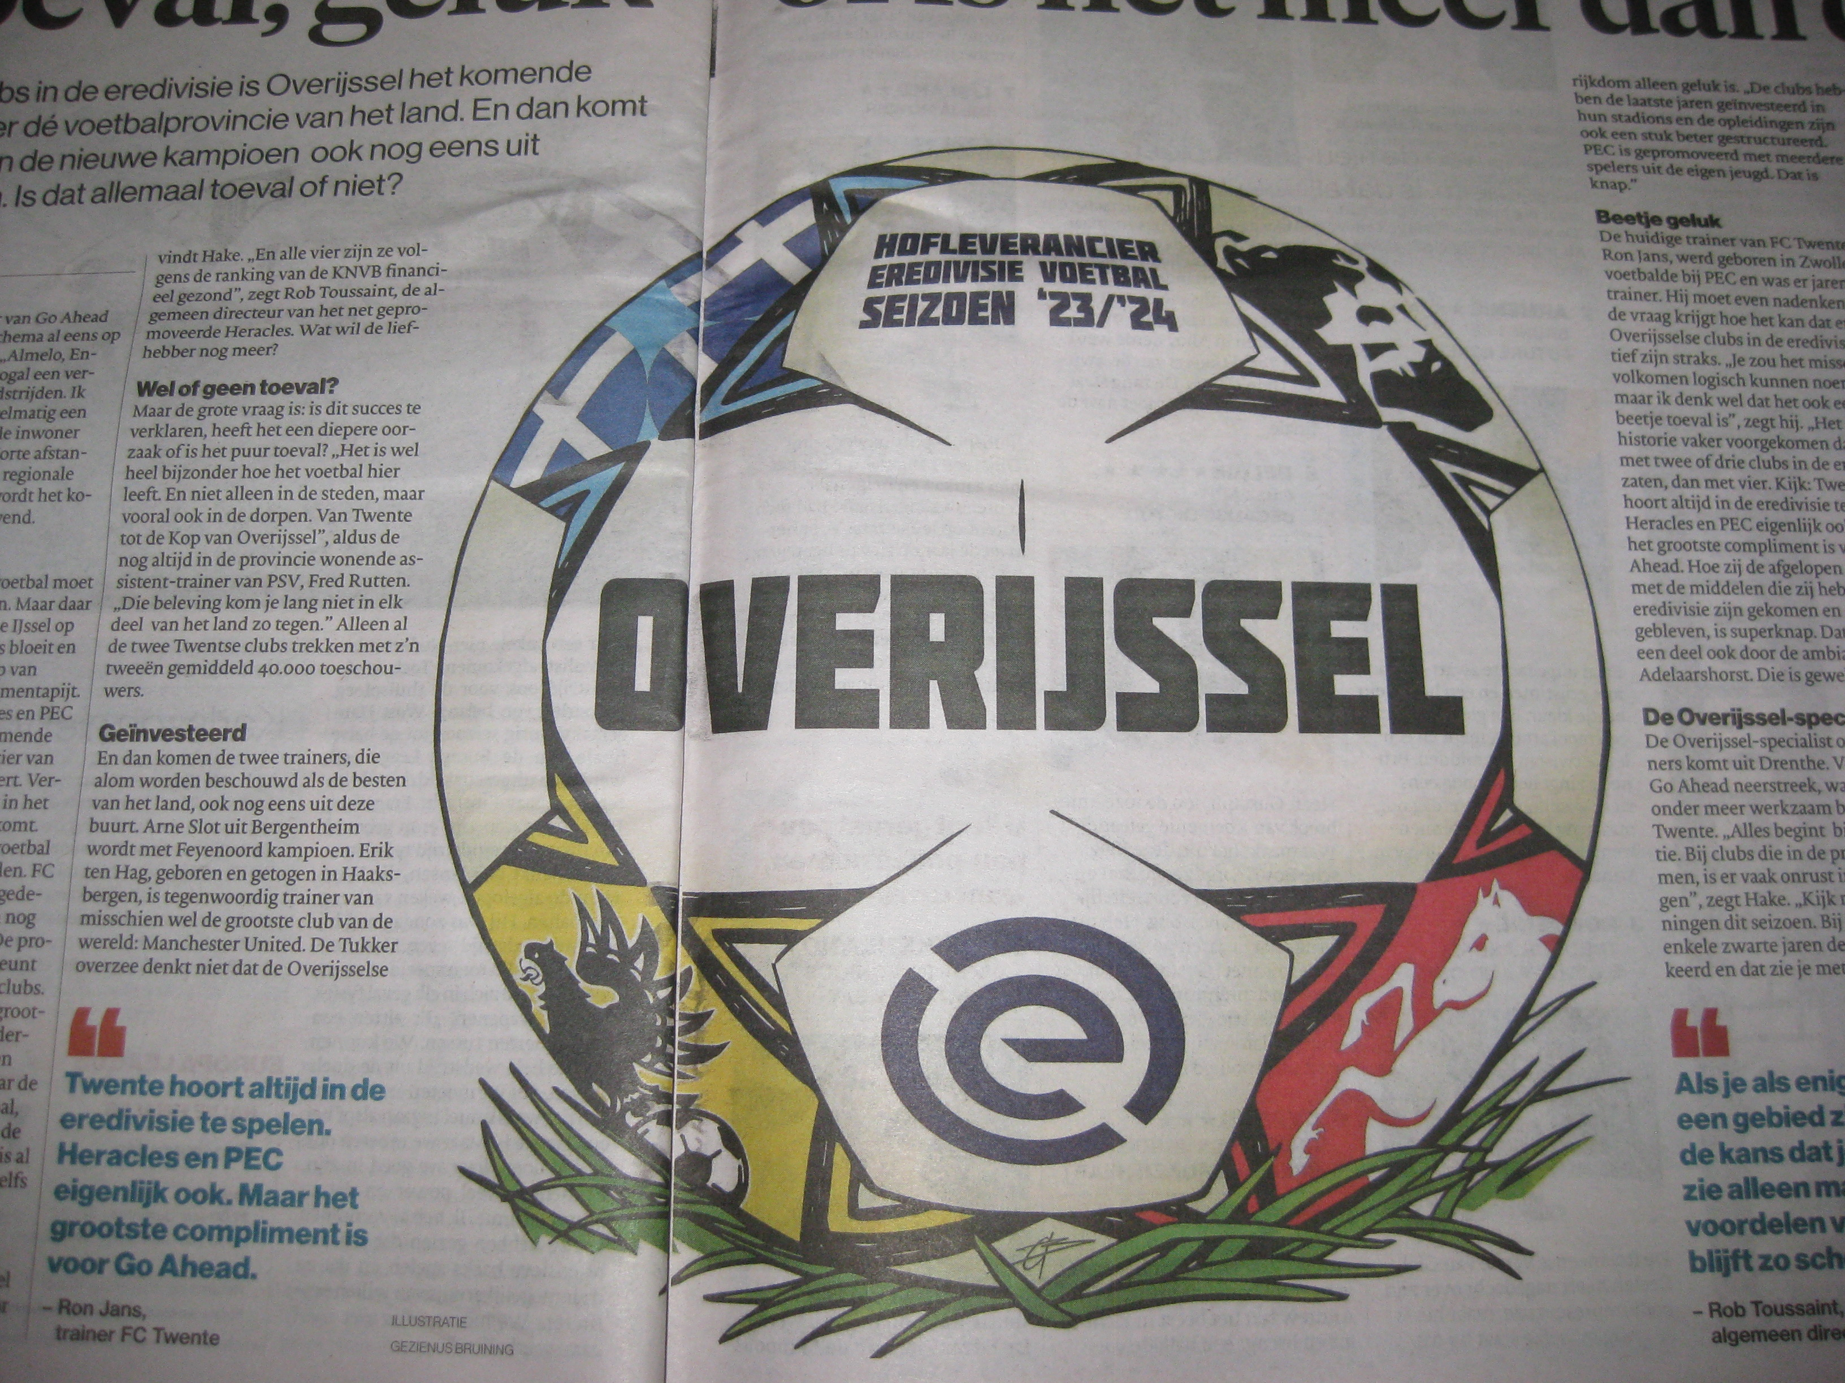
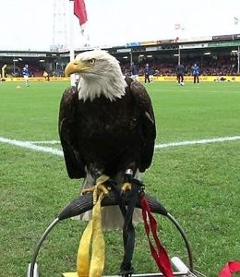
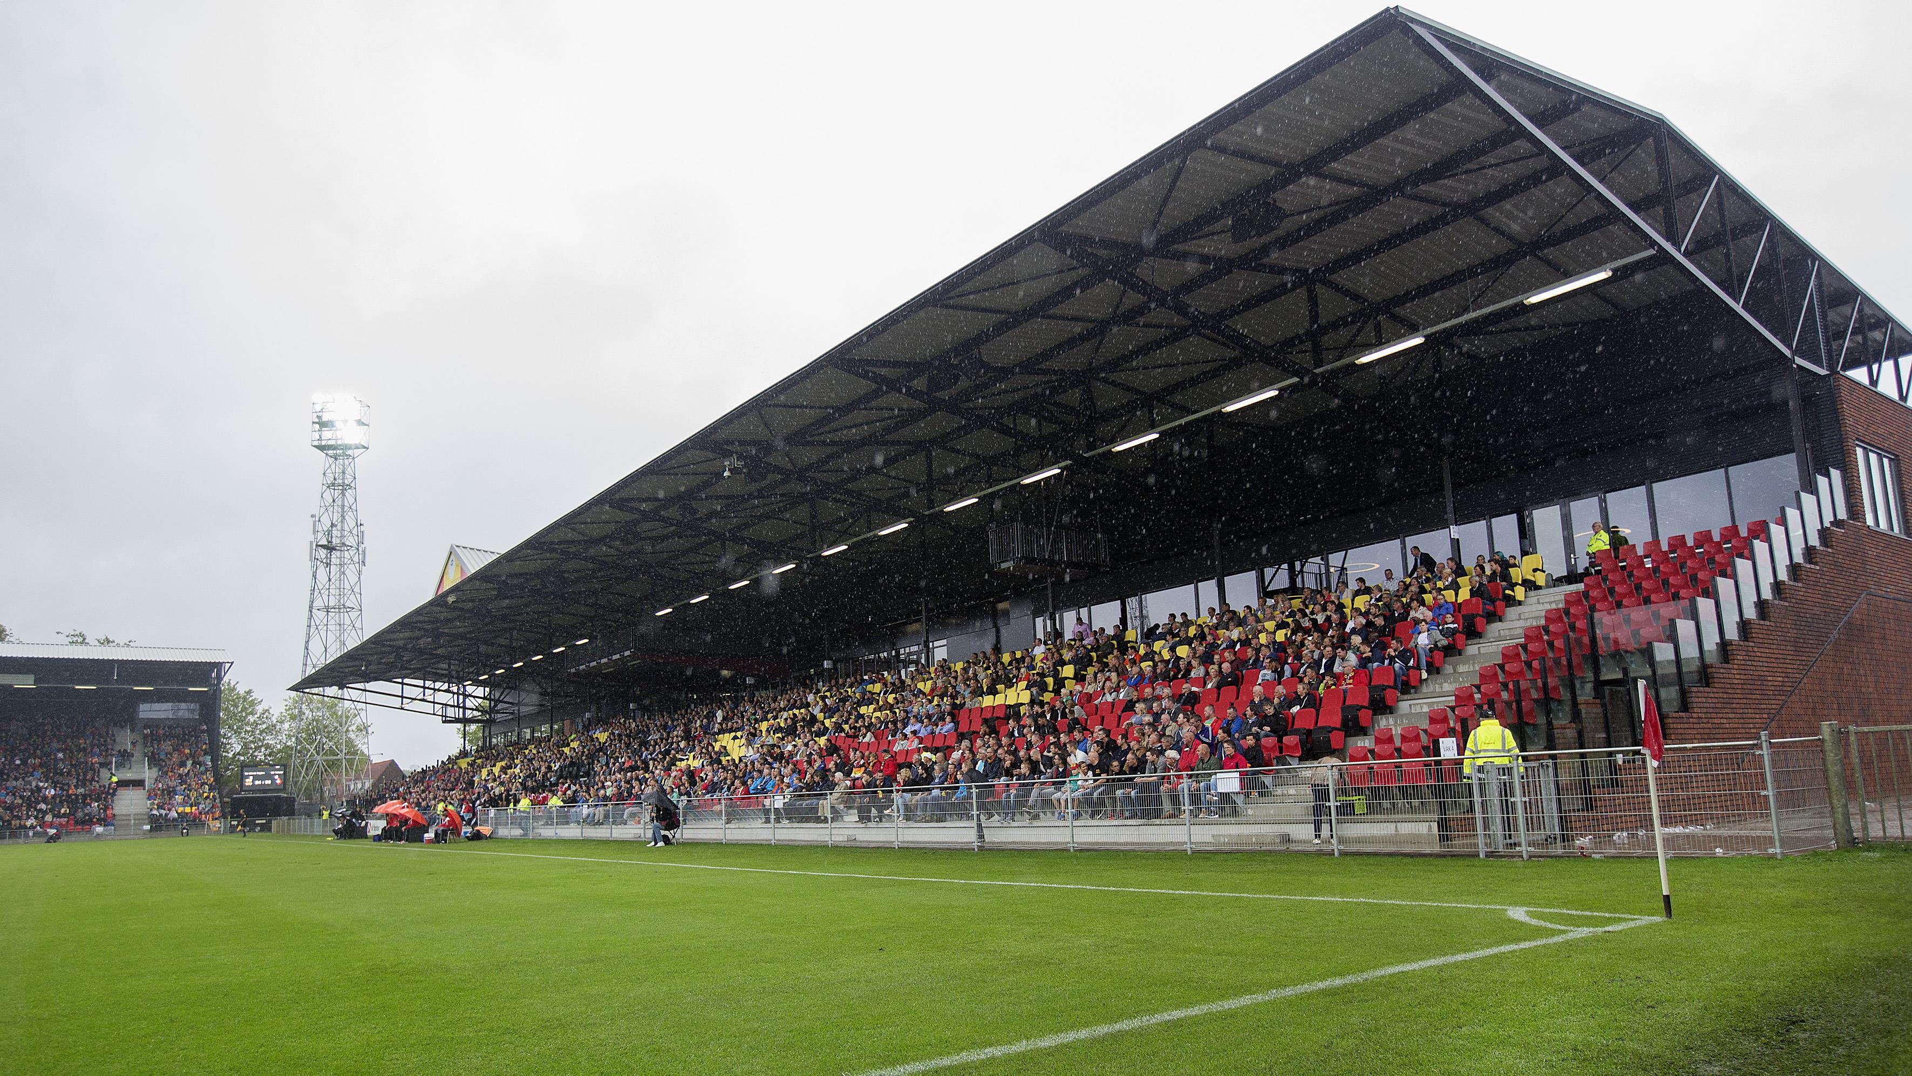
Op 11 mei 2023 stond onderstaande tekening in De Stentor, een dagblad. Dat artikel ging over het feit, dat in het nieuwe voetbalseizoen maar liefst 4 verenigingen uit Overijssel in de hoogste afdeling, de Eredivisie, gingen spelen. In geen enkele andere provincie was dat zo. Reden om er een kijkje te nemen!
Het Stadion van PEC Zwolle
De Adelaar is de mascotte van Go Ahead Eagles. Wat is een mascotte?
Het Stadion van Go Ahead Eagles
Vandaag fietsen we dus naar vier plaatsen:
1. Zwolle – vertrekpunt Stadion van PEC om 9.00 uur Zoek het adres op als je dat niet weet. 2. Deventer – aankomst Stadion Go Ahead Eagles …..uur Zoek het adres op van het Stadion in Deventer. Gereden afstand volgens www.routenet.nl Let op: Kies de route met de fiets! Kijk naar de afstand. Hoe lang fiets je erover?

Slide 15
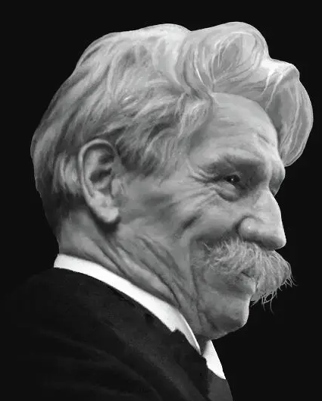
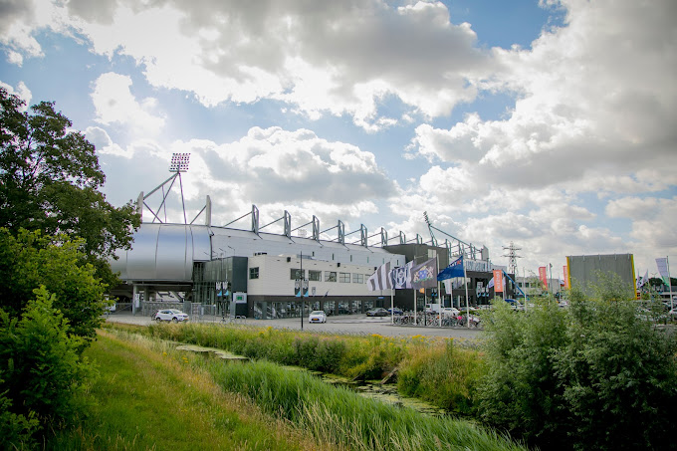
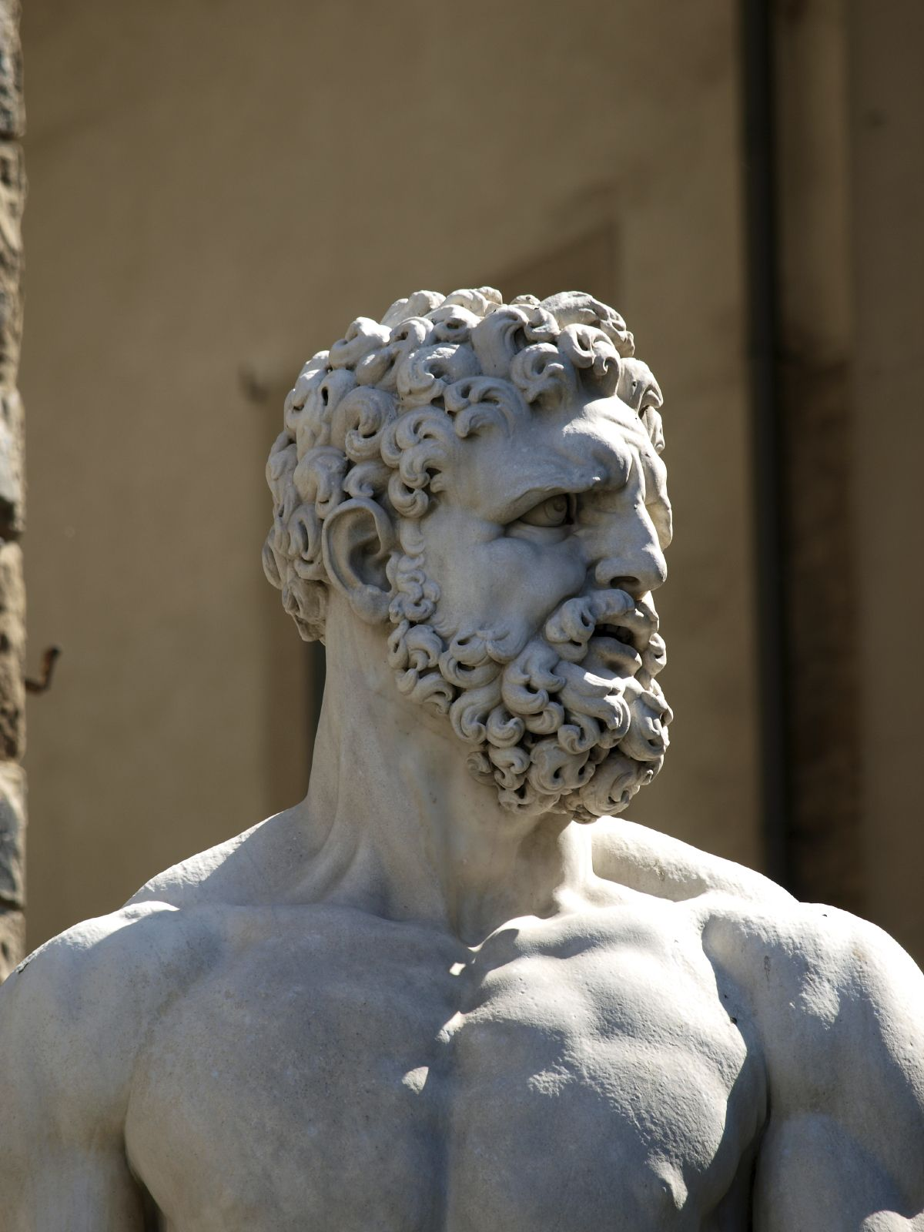
Als je vertrekt uit de Vetkampstraat en je gaat naar De Brink van Deventer, dan heb je grote kans dat je een standbeeld ziet van de man links. Op de voet van het beeld staat zijn naam en een spreuk “Eerbied voor het leven”
Het Stadion van Go Ahead Eagles
Wie is hij en waarom staat een standbeeld van hem in Deventer? Trefwoord: Lambarene
Het Stadion van Heracles
Van Deventer gaan we naar Almelo. Hoeveel km. Is dat fietsen? Zie www.routenet.nl
De vereniging heet “HERACLES”
Wie was die god die in Italië Hercules werd genoemd en in welk land Heracles?? Zoek dat eens uit.

Slide 16
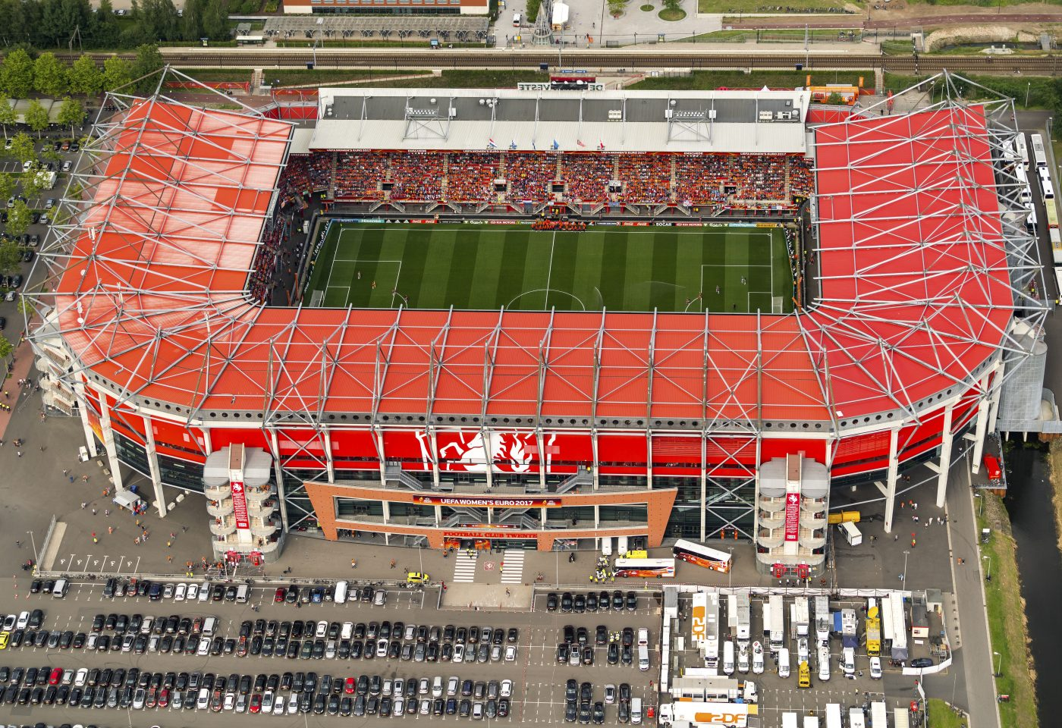
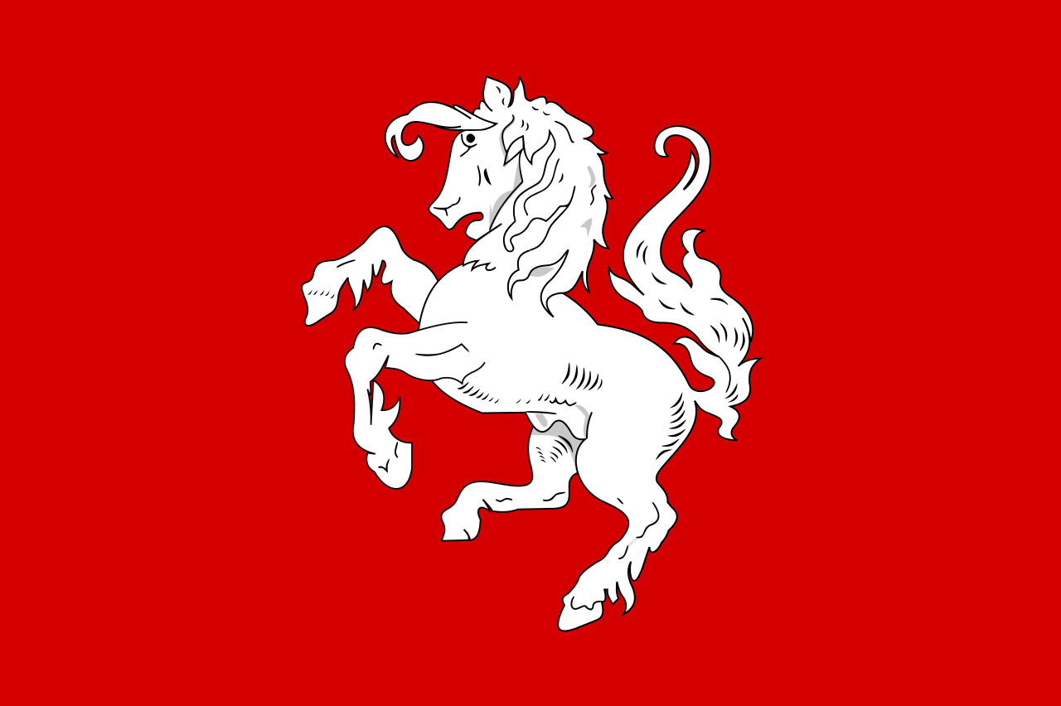
Het Stadion van Heracles
Hier zie je de tekening van de bovenkant van de bal nog een keer: HOFLEVERANCIER staat er op. Wat is dat, een HOFLEVERANCIER?
Nog een afbeelding met HOFLEVERANCIER en de spreuk JE MAINTIENDRAI Probeer eens uit te zoeken wat dat betekent en wat het met een HOFLVERANCIER te maken heeft.
Het Stadion van FC Twente
Op het Stadion van FC Twente in Enschede staat een paard afgebeeld. Dat paard werd bereden door een man die Wittekind heette. Wie was dat en waarom heeft dit paard de naam:
“Het Twentse Ros”?

Slide 17
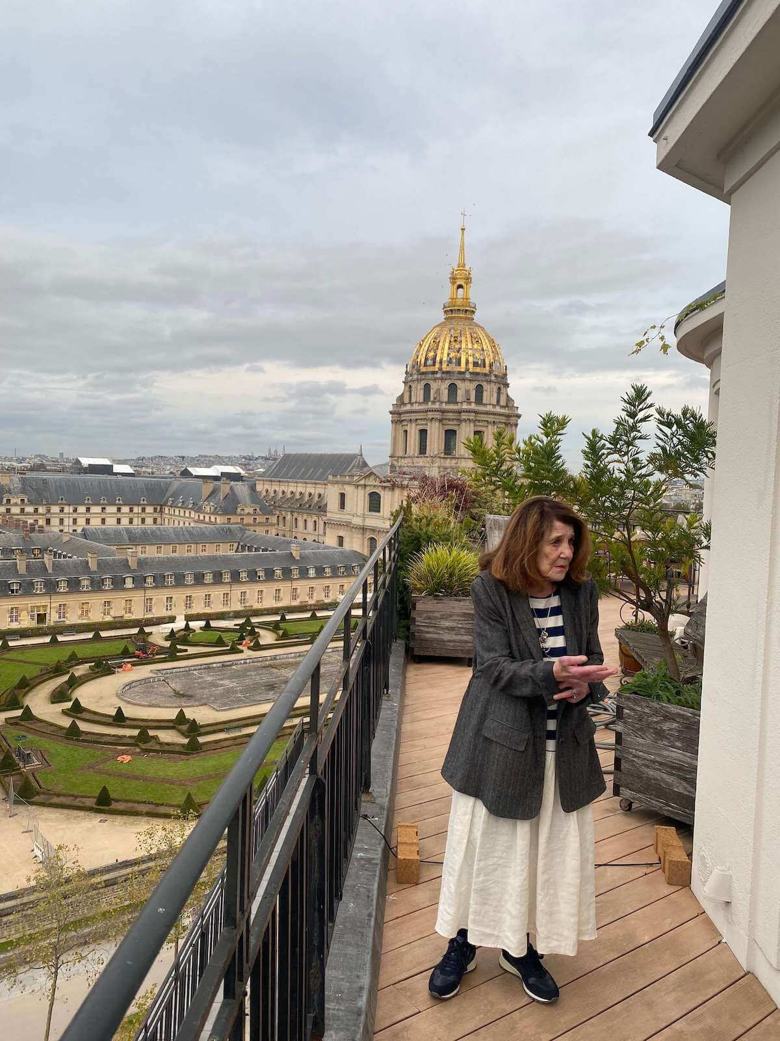
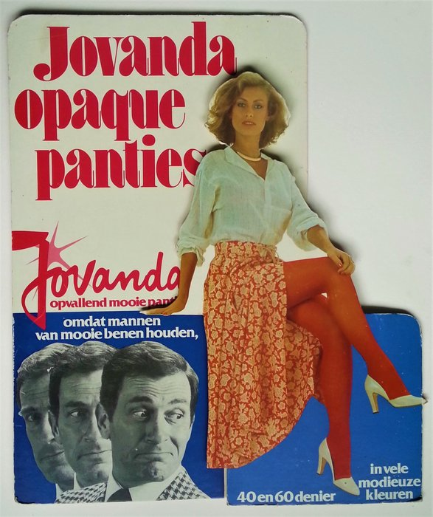
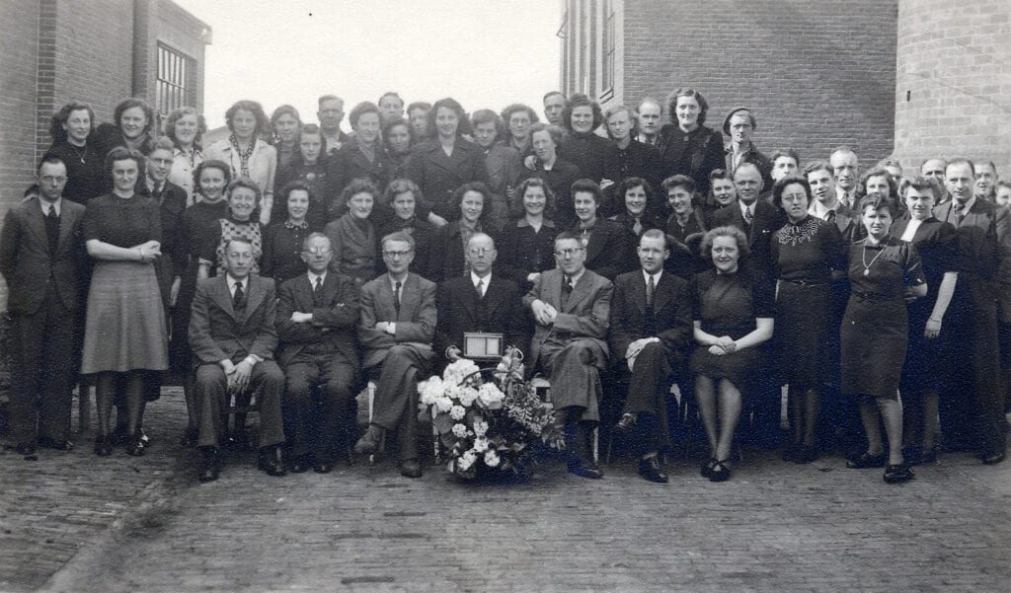
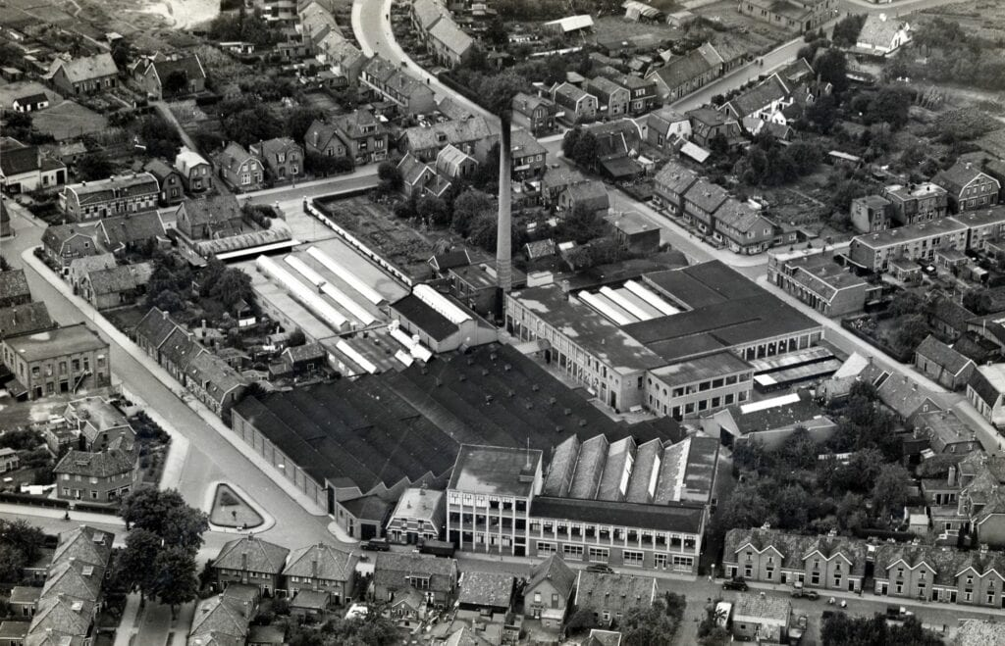
Van deze mevrouw had ik nog nooit gehoord, totdat ik in Hengelo kwam. Ik fietste door de stad en zag op een straatnaambord: Waarbekenweg.
Aan de Waarbekenweg stond de fabriek van Jovanda kousen.
Directeur van die fabriek was meneer De Jong, vader van de vrouw links op de foto: Jacqueline de Jong. Jacqueline werd Kunstenaar. Ze schilderde en maakte beelden. Haar schilderijen zijn over de hele wereld gegaan. En ze kwam dus uit..HENGELO!

Slide 18
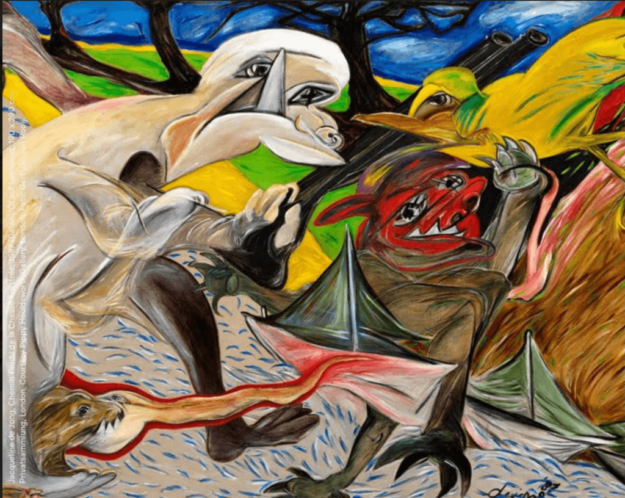
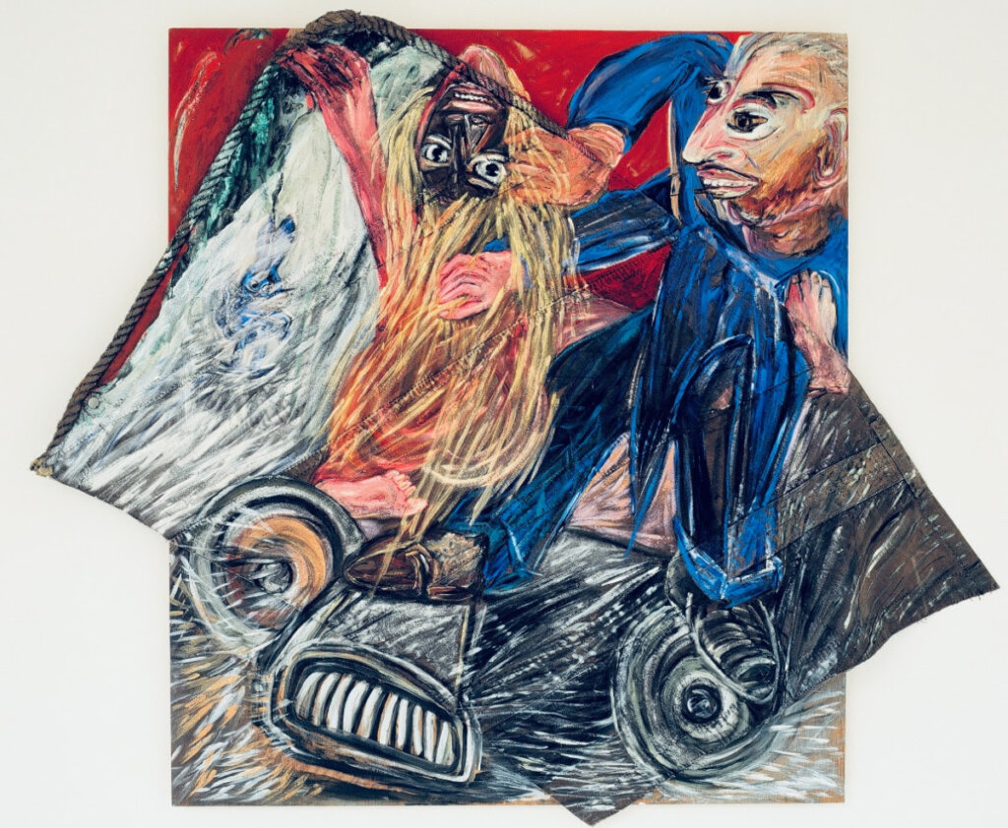
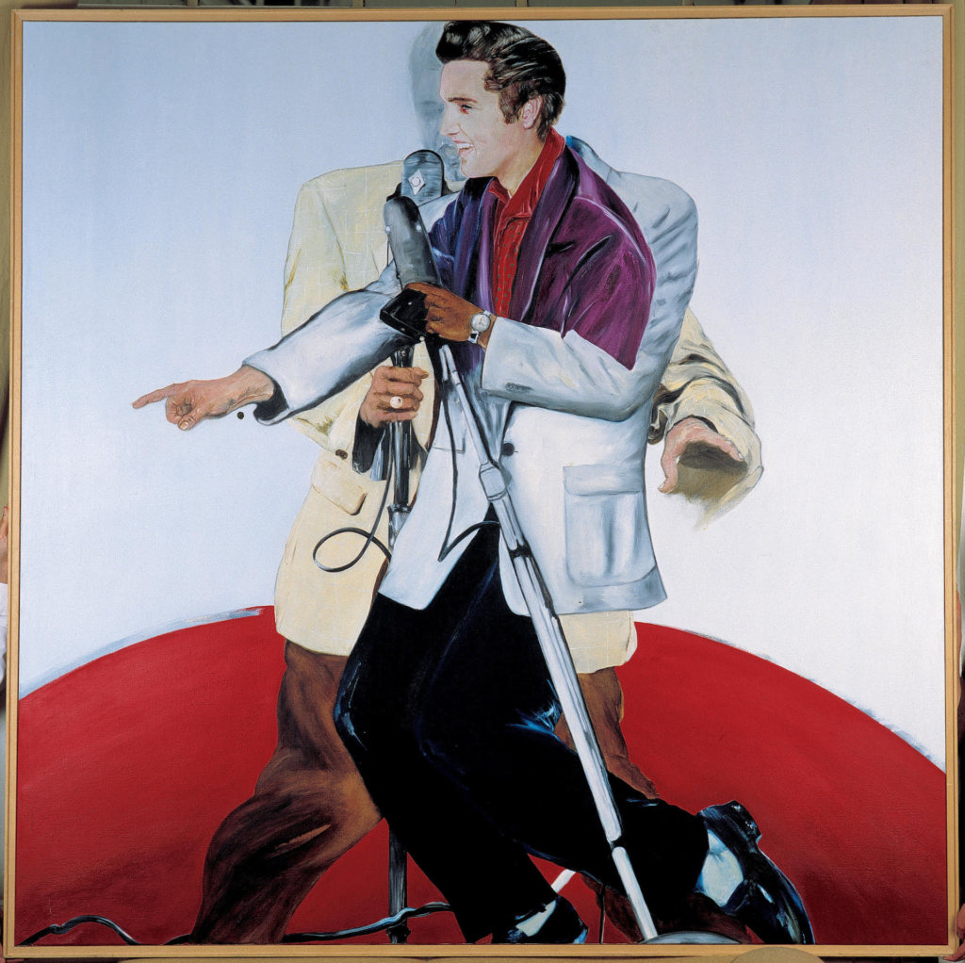
De schilderijen van Jacqueline de Jong zijn over de hele wereld tentoongesteld. Ze maakte werk, waarbij je goed kon zien wie of wat het moest voorstellen (Elvis Presley) Veel van haar werk vertoonde afbeeldingen van gedachten of voorstellingen in haar hoofd. Kun jij ook een schilderij maken, dat je in je hoofd ziet?

Slide 19
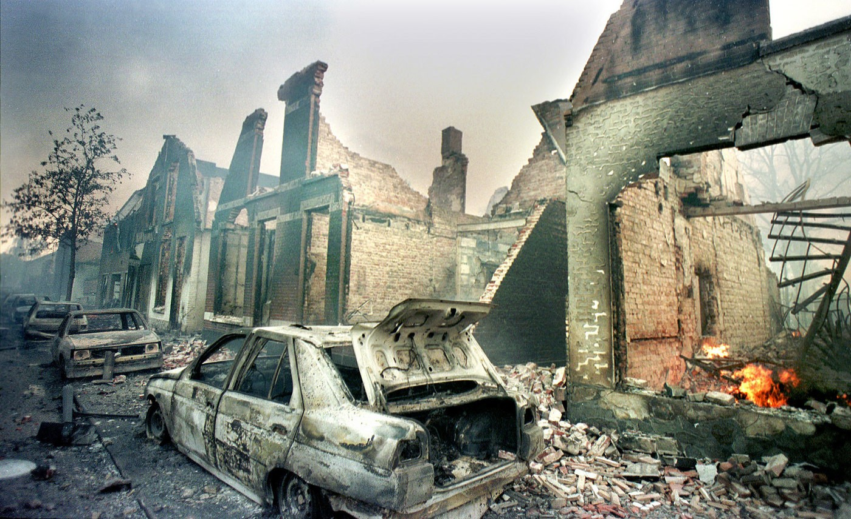
Op zaterdag 13 mei 2000 reed ik om een uur of vijf met de auto naar huis. We hadden die dag een wielerwedstrijd gejureerd in Emmen en reden op dat moment in de omgeving van Rijssen toen heel in de verte een rookwolk zichtbaar was. We hadden geen idee, wat dat voor brand kon zijn en letten er verder niet op. En toen kwamen we thuis…. Op de televisie werd getoond wat er die middag gebeurde in Enschede. De foto hiernaast laat nog maar een heel klein deel zien van wat er werkelijk was gebeurd.
Zoek eens uit wat er die dag gebeurde in Enschede. Sinds die dag is er veel gesproken of dit materiaal niet verboden kon worden.
Wat vind jij daarvan? Praat er eens met iemand in de groep over die een tegengestelde mening heeft.
Luister goed naar elkaar waarom je vindt wat je vindt

Slide 20
Klik op de afbeelding!

Slide 21
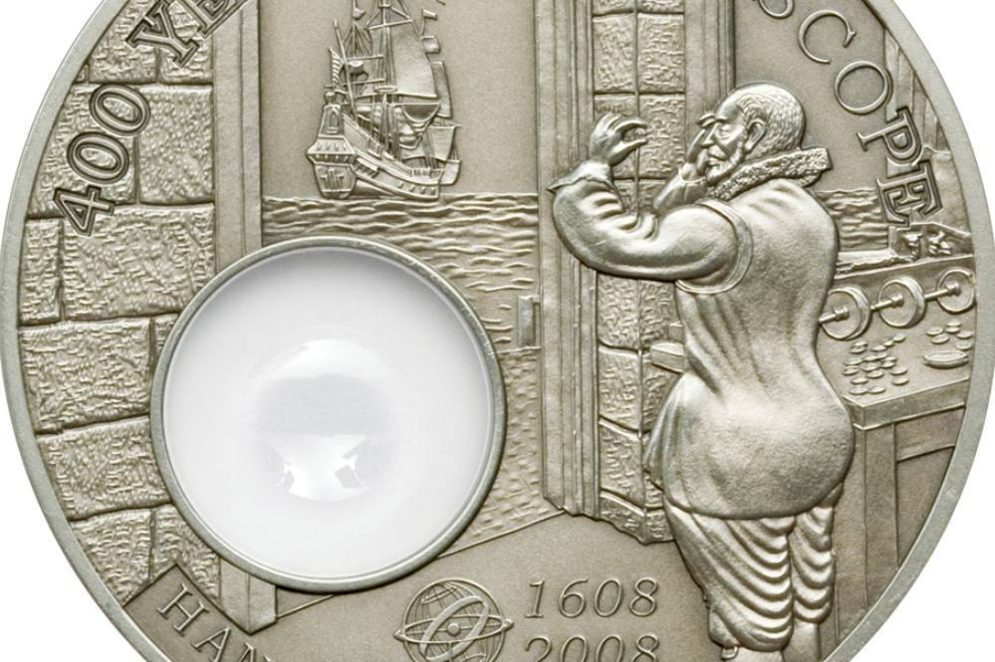
Vuurwerk prachtig, maar….een omstreden uitvinding
Uitvindingen…. Alles wat we gebruiken is door iemand uitgevonden, bedacht of ontdekt. Je staat er met je fiets niet bij stil, maar ook je fiets is een uitvinding. Het zou wel eens heel leuk kunnen zijn om daar een spreekbeurt over te houden in je groep. Kies dan drie onderwerpen uit waarvan je vrijwel zeker weet, dat niemand enig idee heeft wie dat heeft bedacht, uitgevonden of ontdekt.
Het kan ook omgekeerd. Dit zijn de namen van uitvinders, maar wat vonden ze uit, ontdekten ze of bedachten ze!
Of weet jij wie de KAASCHAAF heeft uitgevonden?
Of de LUCIFER ?
Dit is een lijst met NAMEN van de UITVINDERS
Klik hier voor een lijst met UITVINDINGEN!
Vergeet niet je fiets op slot te zetten….ehhh, wie vond eigenlijk het fietsslot uit??? Nou. Maar even uitzoeken!

Slide 22
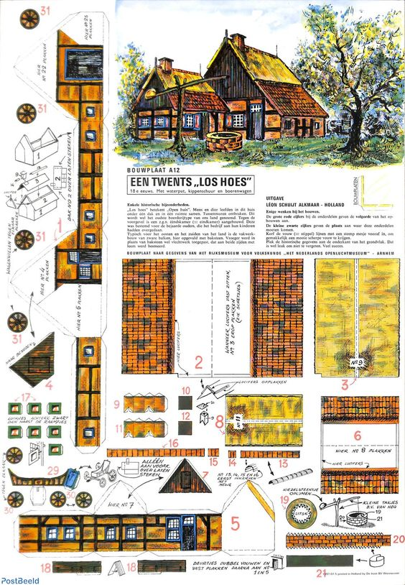
Een los hoes (meervoud: lösse huze(n)) is een boerderij die vooral in Twente en de Achterhoek voorkwam. Los hoes betekent open huis: de bewoners en het vee leefden samen onder een dak, in dezelfde ruimte.
Op je fietstocht door Twente zie je soms nog huizen die lijken een los hoes. Bij de grote dubbele deuren aan de achterzijdevan de schuur kun je op de sluitpaal, de stiepel, dit teken vinden. Het is het STIEPELTEKEN. Waarom deden de bewoners dat? Zoek dat een uit.

Slide 23
Typ hier uw tekst
Wie bint kloar mit Overiesel

